Slide 1
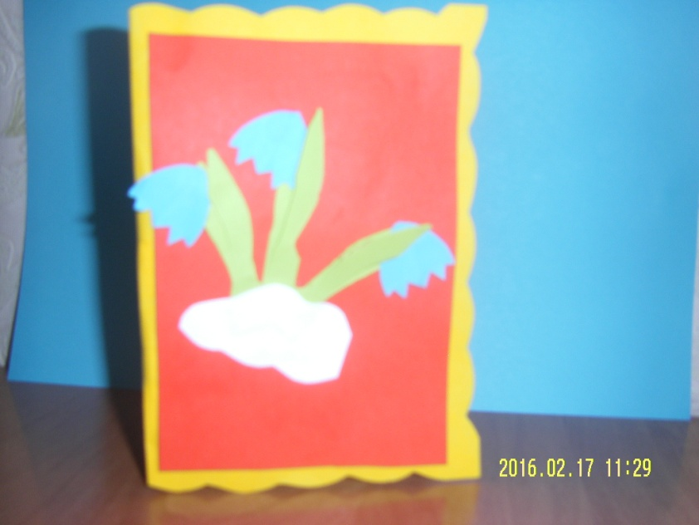
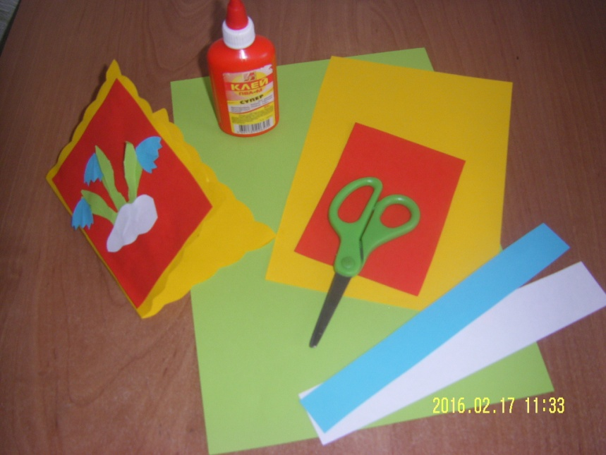
«Мы с весной поздравим маму»
Технология изготовления поздравительной открытки из цветной бумаги.
Выполнила Филина Елена Леонидовна
Воспитатель ГПД Ардатовской средней школы №1

Slide 2
1. Нам необходимы для работы следующие материалы.

Slide 3
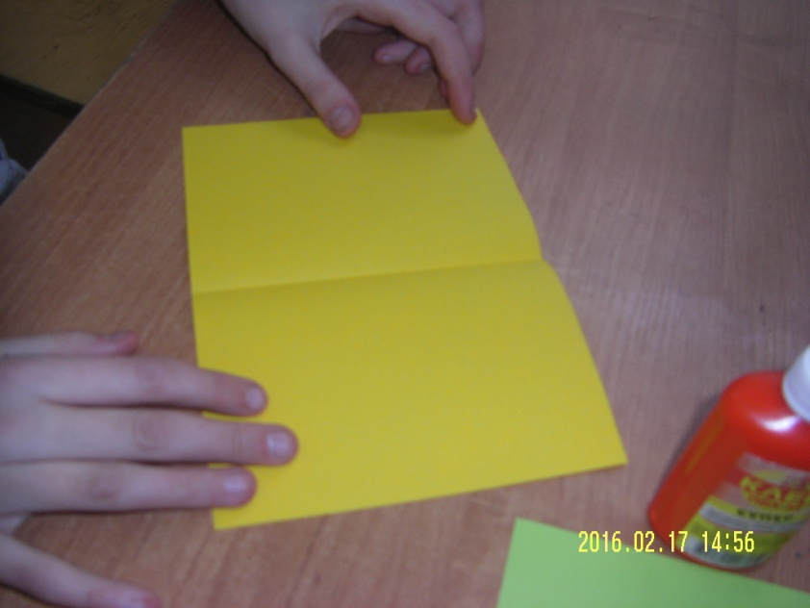
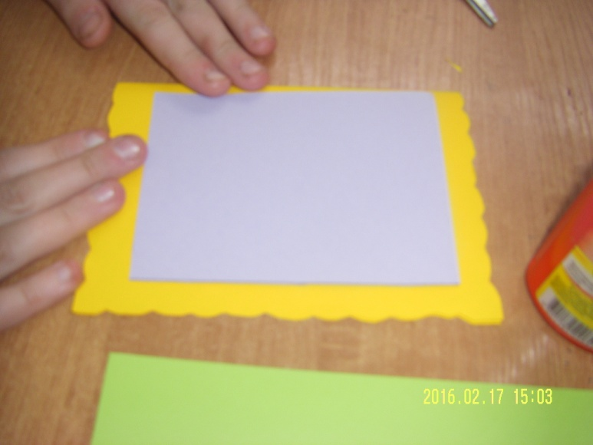
2. Основа для открытки

Slide 4
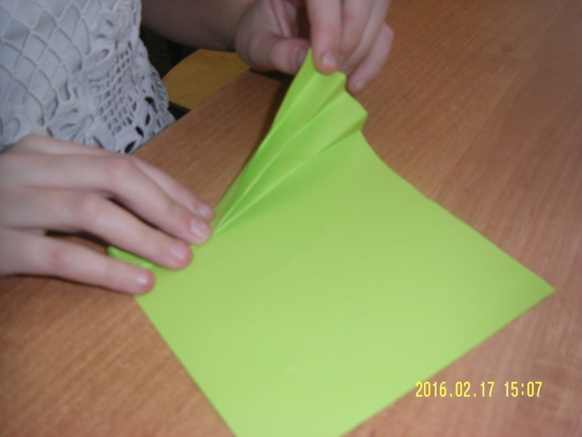
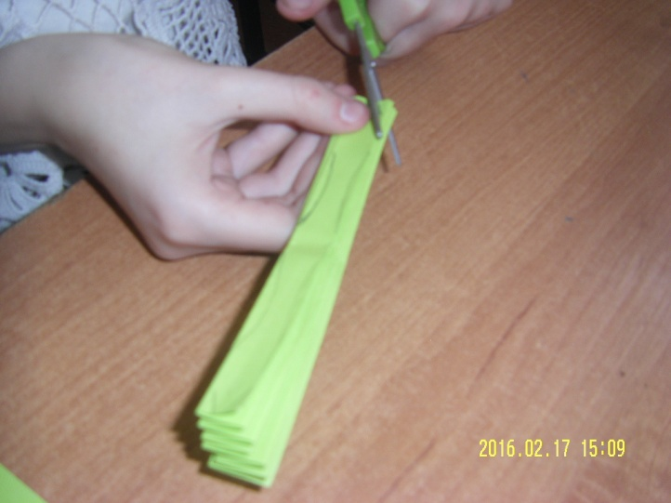
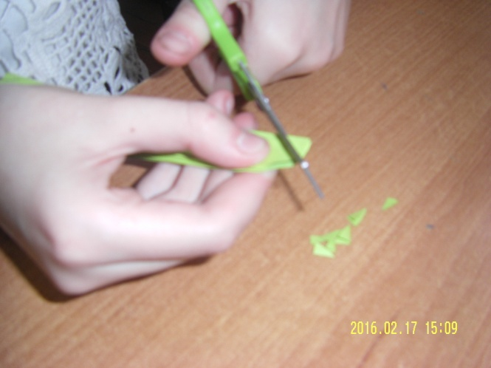
3.Изготовление центральной части открытки.

Slide 5
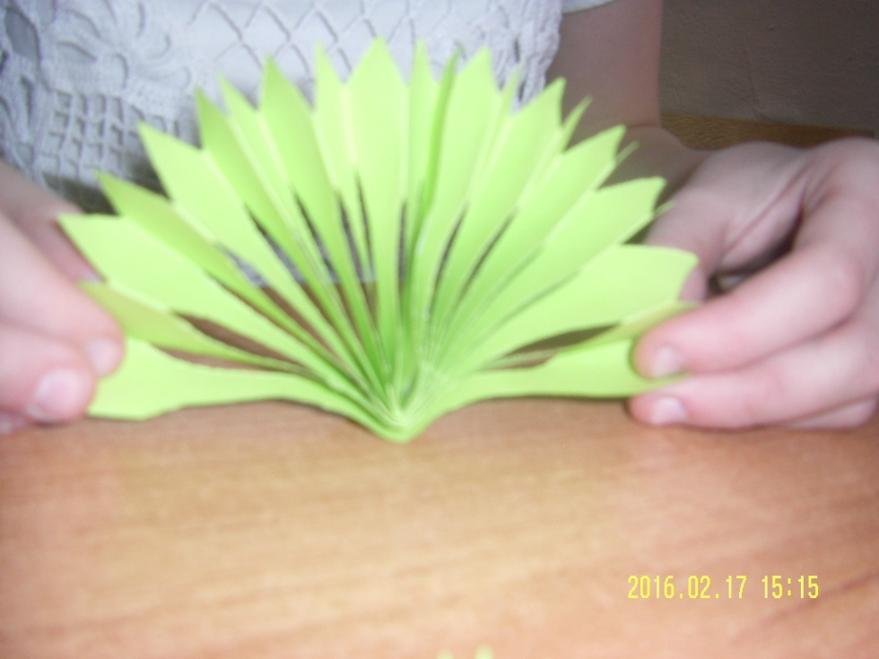
4.Оформление центральной части.

Slide 6
5.Собираем и украшаем нашу открытку.

Slide 7
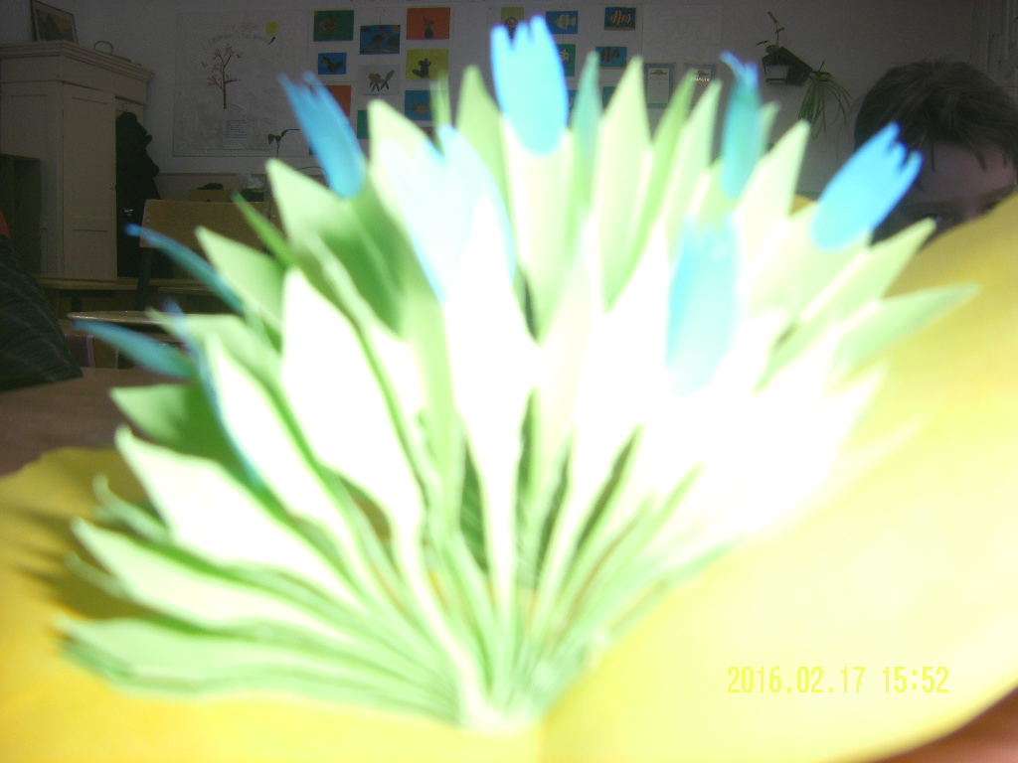
6.Разместим и приклеим подснежники на центральную часть.

Slide 8
Открытка «Букет подснежников для мамы»

